Slide 1
ФГБОУ ВО «Тверской государственный технический университет»
ДИСЦИПЛИНЫ ОБЯЗАТЕЛЬНОЙ И ВАРИАТИВНОЙ ЧАСТИ БЛОКА 1, ФОРМИРУЮЩИЕ ПРОФИЛЬ ПОДГОТОВКИ БАКАЛАВРОВ И МАГИСТРОВ ПО НАПРАВЛЕНИЮ «БИОТЕХНОЛОГИЯ»
Сульман М.Г., Демиденко Г.Н.
Тверской государственный технический университет
e-mail: sulman@online.tver.ru

Slide 2
ФГБОУ ВО «Тверской государственный технический университет»
Кафедра биотехнологии, химии и стандартизации
Реализует с 1993 года следующие программы подготовки в системе высшего образования по направлению «Биотехнология»
Бакалавриат
Магистратура

Slide 3
ФГБОУ ВО «Тверской государственный технический университет»
Федеральные государственные образовательные стандарты высшего образования
Направление 240700 Биотехнология (бакалавриат)
утвержден 22.12.2009 г.
Направление 19.03.01 Биотехнология (бакалавриат)
утвержден 11.03.2015 г.
Направление 19.03.01 Биотехнология (бакалавриат)
утвержден 10.08.2021 г.

Slide 4
ФГБОУ ВО «Тверской государственный технический университет»
Основные реализуемые профили подготовки бакалавров
Биотехнология (38 вузов)
Фармацевтическая биотехнология (11 вузов)
Пищевая биотехнология (15 вузов)
Промышленная биотехнология (9 вузов)
Молекулярная биотехнология (5 вузов)
Другие профили, реализуемые в 1 или 2 вузах
Тверской государственный технический университет – Промышленная биотехнология

Slide 5
ФГБОУ ВО «Тверской государственный технический университет»
Направление 19.03.01 Биотехнология (бакалавриат) 195 з.е.
Общая биология и микробиология
Основы биохимии и молекулярной биологии
Химия БАВ
Основы биотехнологии
Общая биотехнология
Обязательная часть 154 з.е.
Математика
Информатика
Физика
Компьютерная графика
Общая и неорганическая химия
Органическая химия
Аналитическая химия
Физическая химия
Коллоидная химия
Физические методы анализа
Прикладная механика
Электротехника
Общая химическая технология
Процессы и аппараты биотехнологии
Метрология
Проектирование и оборудование предприятий химической промышленности
Экономика и управление производством

Slide 6
ФГБОУ ВО «Тверской государственный технический университет»
Направление 19.03.01 Биотехнология (бакалавриат) 195 з.е.
История науки и техники
Латинский язык в профессиональной деятельности
Кинетика ферментативного катализа
Продуценты БАВ
Технология синтеза и биосинтеза БАВ
Технология синтеза и биосинтеза витаминов и коферментов
Пищевая биотехнология
Фармацевтическая биотехнология
Биотехнология переработки биомассы, получение продуктов с/х назначения
Основы генной, клеточной и эмбриональной инженерии
Часть, формируемая вузом
41 з.е.

Slide 7
ФГБОУ ВО «Тверской государственный технический университет»
Федеральные государственные образовательные стандарты высшего образования
Направление 240700 Биотехнология (магистратура)
утвержден 22.12.2009 г.
Направление 19.04.01 Биотехнология (магистратура)
Утвержден 21.11.2014 г.
Направление 19.04.01 Биотехнология (магистратура)
утвержден 10.08.2021 г.

Slide 8
ФГБОУ ВО «Тверской государственный технический университет»
Основные реализуемые профили подготовки магистрантов
Биотехнология (5 вузов) и общая биотехнология (5 вузов)
Агропищевая биотехнология (8 вузов)
Биотехнология пищевых продуктов и БАВ (5 вузов)
Промышленная (или прикладная) биотехнология (11 вузов)
Фармацевтическая биотехнология (4 вуза)
Другие профили, реализуемые в 1 или 2 вузах
Тверской государственный технический университет – Прикладная биотехнология

Slide 9
ФГБОУ ВО «Тверской государственный технический университет»
Направление 19.04.01 Биотехнология (магистратура) 72 з.е.
Методологические основы исследований в биотехнологии
Основы научно-исследовательской работы
Теоретические и эксперименталь-ные методы исследования в химии и биотехнологии
Дополнительные главы химии
Основы моделирования кинетики биотехнологических процессов
Микробиологические основы пищевой биотехнологии
Обязательная часть 56 з.е.
Информационные технологии в науке и профессиональной деятельности
Современные проблемы биотехнологии
Современные методы и инструменты управления качеством
Экономика, менеджмент и инновации в биотехнологии
Биотехнология в легкой промышленности
Экологическая биотехнология
Молекулярная генетика
Системы управления биотехнологическими процессами

Slide 10
ФГБОУ ВО «Тверской государственный технический университет»
Направление 19.04.01 Биотехнология (магистратура) 72 з.е.
Часть, формируемая вузом
16 з.е.
Технология подготовки научной документации
Защита интеллектуальной собственности и патентоведение
Сельскохозяйственная биотехнология
Специальные разделы фармацевтической биотехнологии
Технологическая биоэнергетика

Slide 11
ФГБОУ ВО «Тверской государственный технический университет»
Направление 19.03.01 Биотехнология (бакалавриат) 2021 г.
Направление 19.04.01 Биотехнология (магистратура) 2021 г.
Объем контактной работы – не менее 60% - 61.5%
Объем контактной работы – не менее 60% - 61%
В среднем 36-38 часов в неделю при общей нагрузке 54 часа
В среднем 35-37 часов в неделю при общей нагрузке 54 часа
Процент лекционных занятий – 41.5%
Процент лекционных занятий – 36%

Slide 12
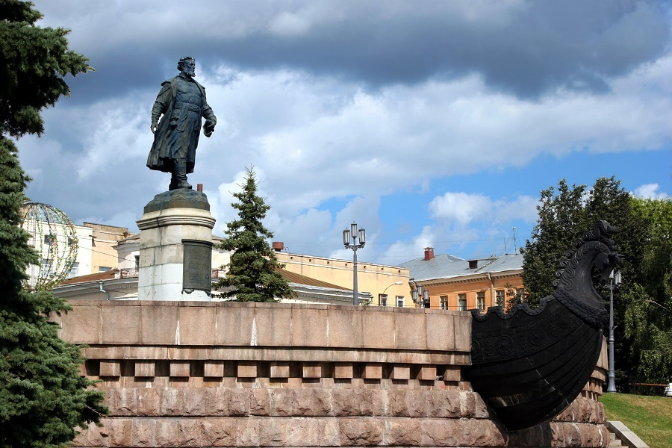
ФГБОУ ВО «Тверской государственный технический университет»
Благодарю
за внимание!

